Slide 1
Gestion des données statistiques du parc automobile Français
Elizabeth / Aminata / Adlane / Félix / Franck
E2AF
Mai 2023
Greta 78
Prestataire : E2AF

Slide 2
Contexte du projet
Dans le cadre de notre formation dev python, notre client Gilles Véronie du Greta 78 a souhaité que nous menions une étude statistiques sur les données du parc automobile français sur la période 2011 à 2022 .
Le fil conducteur de l’étude se base sur 3 questions :
Question 1 : Quel est le type de véhicule le plus représenté selon le carburant par région, département, commune ? (comparaison entre 2011 et 2021)
Question 2 : Quel est le type de véhicule le plus représenté selon le crit'air par région, département, commune ? (comparaison entre 2011 et 2021)
Question 3 : Quelle est la variation du nombre de véhicules selon le carburant par région, département, commune ?
Aussi, fournir des statistiques qui représentent ces résultats graphiquement.
Prestataire : E2AF

Slide 3
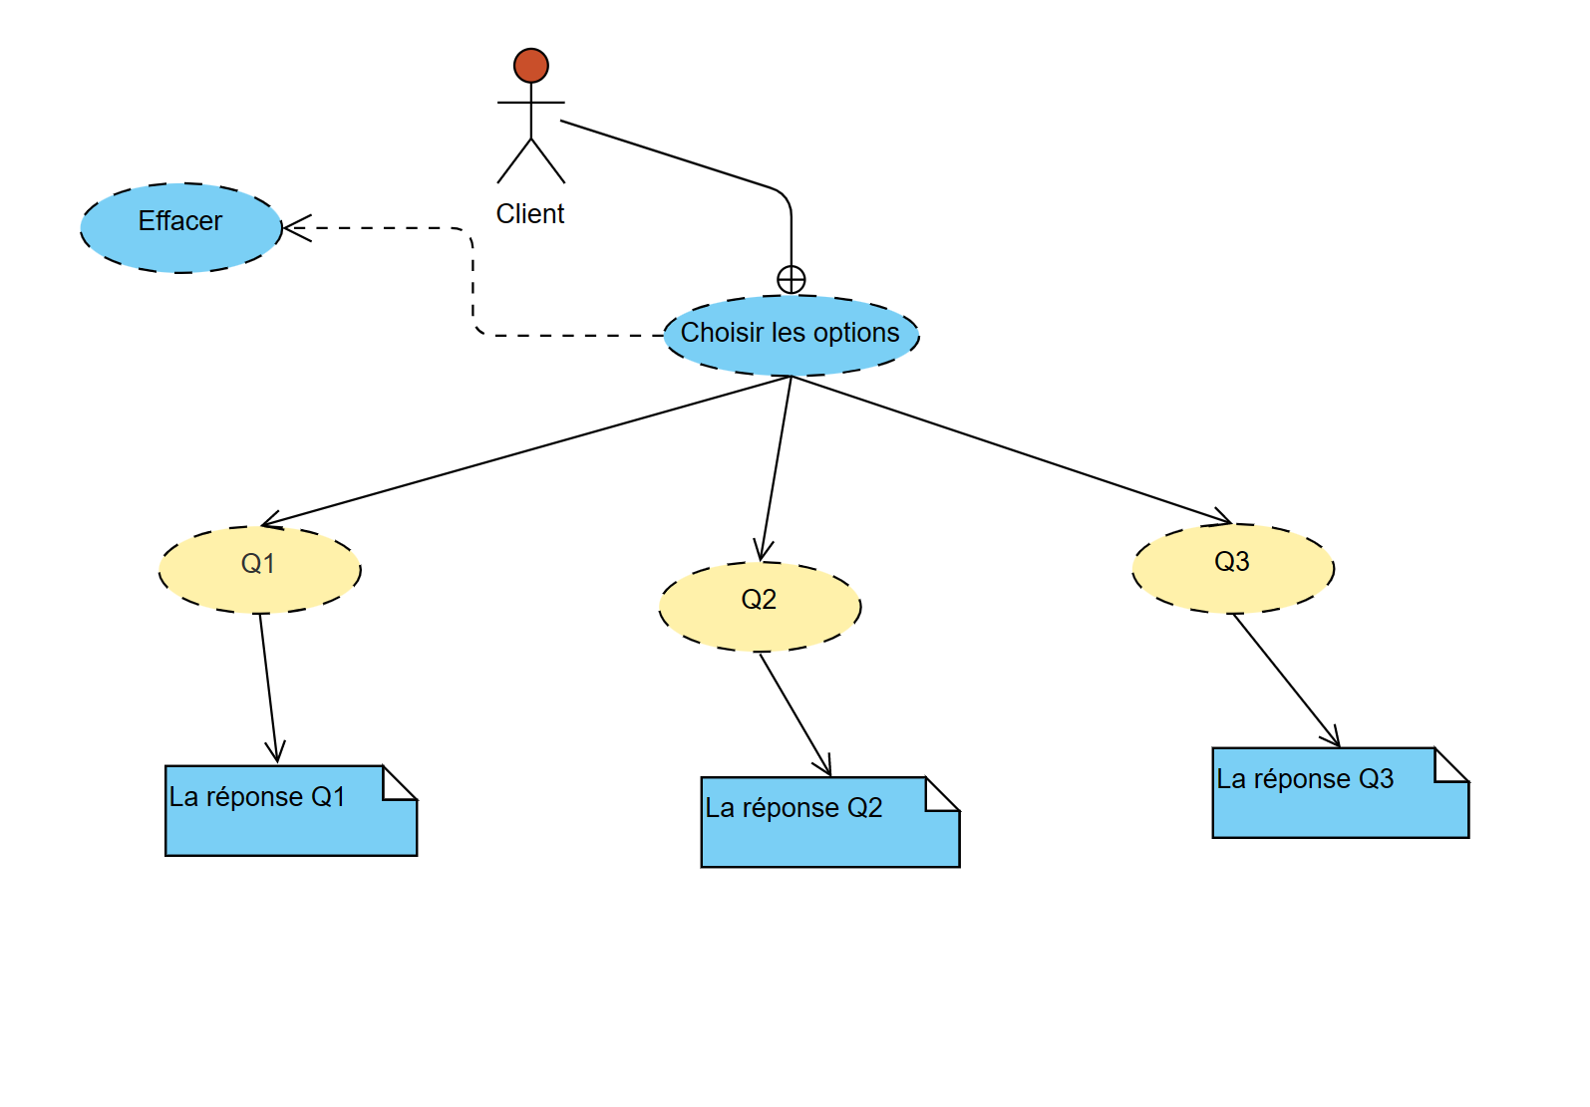
Use case
Prestataire : E2AF

Slide 4
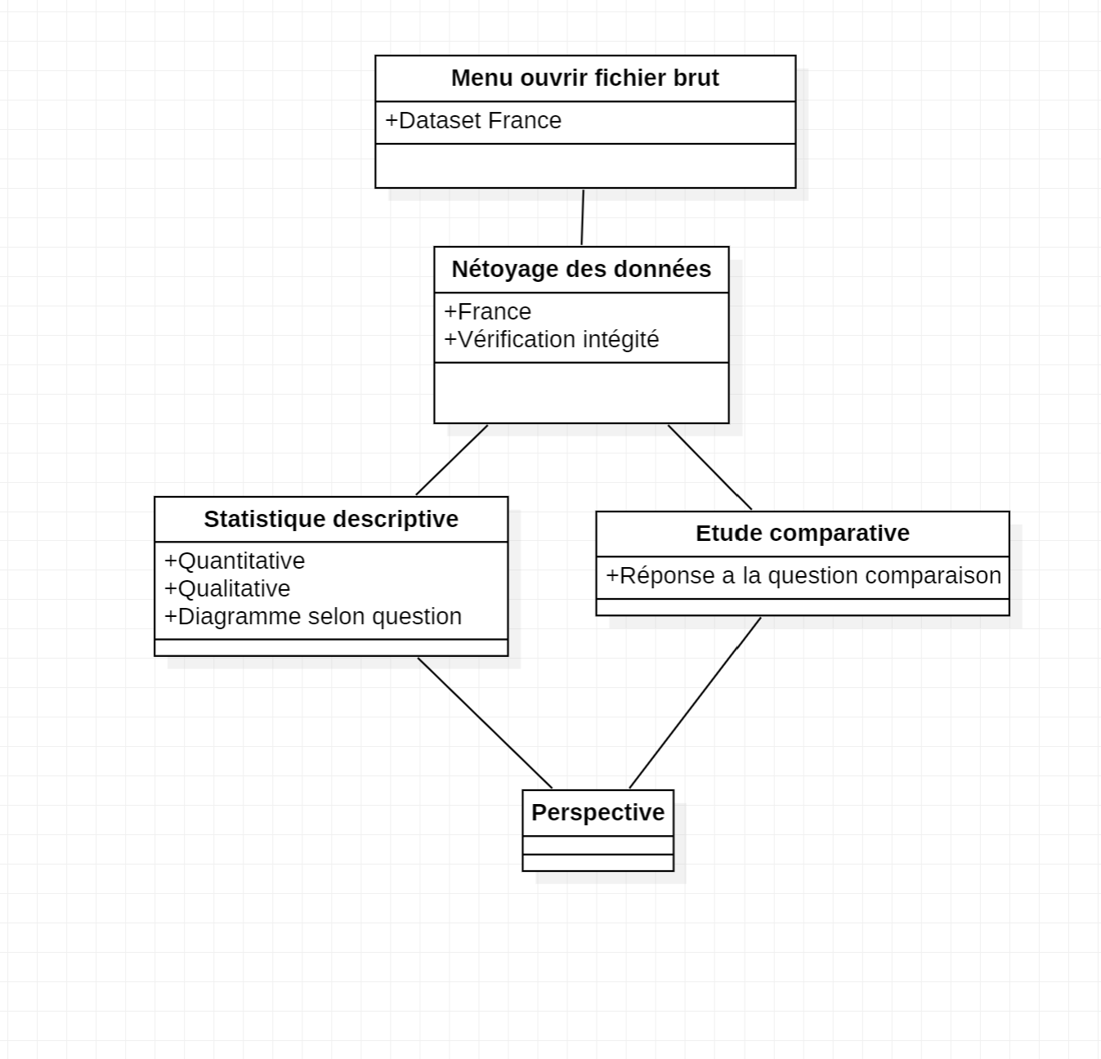
UML
Prestataire : E2AF

Slide 5
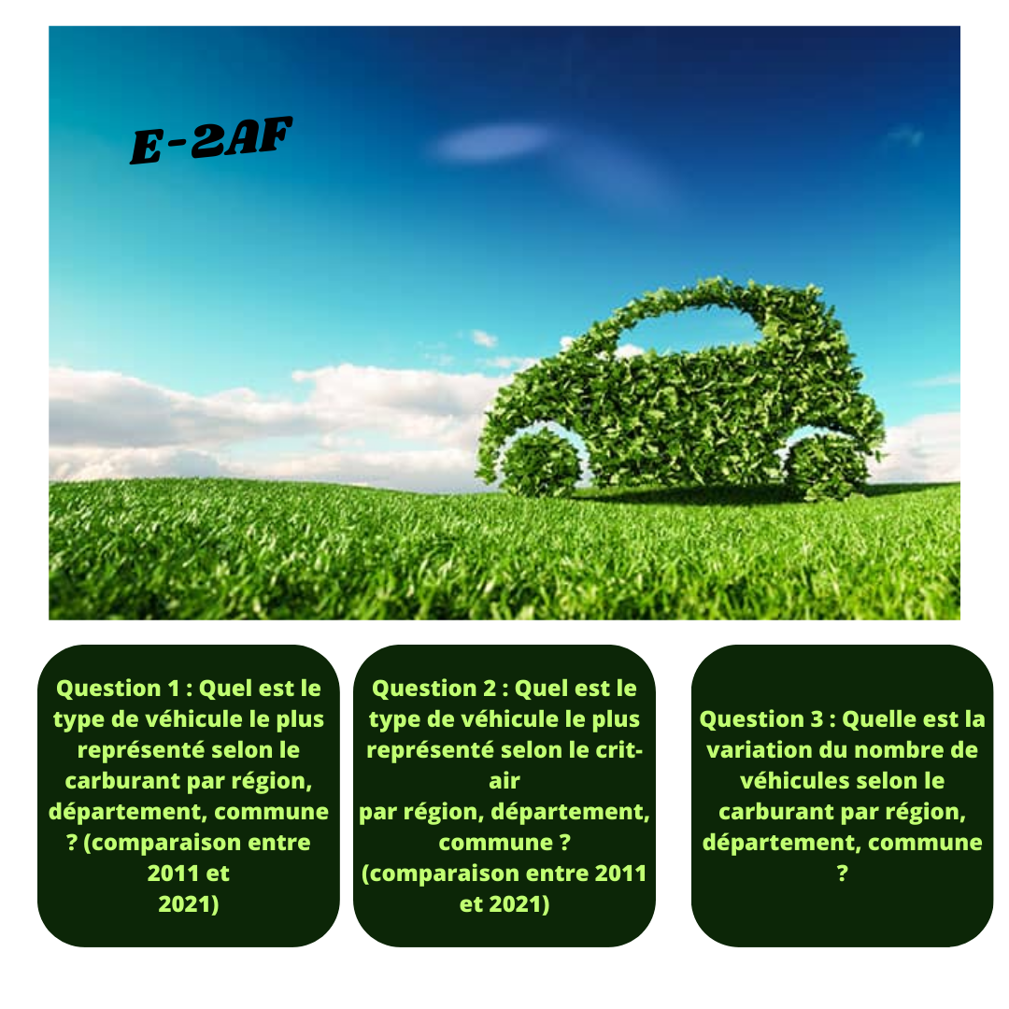
Maquette
Prestataire : E2AF

Slide 6
Préparation du développement
Source de données :
https://www.statistiques.developpement-durable.gouv.fr/donnees-sur-le-parc-de-vehicules-en-circulation-au-1er-janvier-2022
Langage de programmation : Python 3.10
Bibliothèques et modules utilisés : os, numpy, matplotlib, scipy
Interface graphique : HTML/CSS
Visualisation statistique des données : Seaborn
Manipulation et analyse de données : Pandas
Prestataire : E2AF

